Slide 1
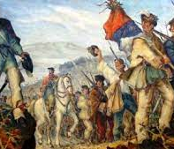
Formovanie Slovenského národa
Bc. Dominik Valeš

Slide 2
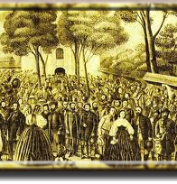
PREDPOKLADY
koncom 18. storočia sa v Európe vytvorili predpoklady na vznik moderných národov.
- Vývin slovenskej národnosti silne obmedzovala HOSPODÁRSKA a SPOLOČENSKÁ ZAOSTALOSŤ. V podmienkach dvojitého národnostného útlaku Slovákov.
- Pod vplyvom osvietenských ideí (najmä jozefínskych reforiem) sa začína u slovenských vzdelancov prebúdzať NÁRODNÉ POVEDOMIE = uvedomenie si PRÍSLUŠNOSTI k istému NÁRODU.
- POVEDOMIE = uvedomenie si PRÍSLUŠNOSTI k istému NÁRODU.
- HLAVNÝMI ČINITEĽMI SNO bola národne uvedomelá inteligencia (takmer výlučne pochádzala z NEŠLACHTICKÝCH , zväčša ľudových vrstiev) v jej radoch prevažovali kňazi, učitelia, advokáti a lekári.

Slide 3
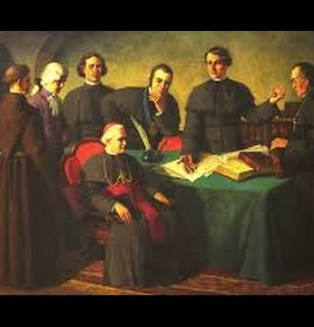
Hospodárske pomery
Slovensko tiež nebolo priaznivé
zaostalá agrárna krajina,
väčšina obyv. žila na vidieku a živila sa poľnohospodárstvom,
poddaní žili v kultúr.
nemali záujem ani predpoklady zúčastňovať sa na politickom dianí. Slovenská maloburžoázia bola málopočetná a hospodársky slabá.
Slov. šľachta sa až na výnimky pomaďarčila. Drobné zemianstvo hovorilo síce po slovensky, bolo však kultúrne zaostalé a nakoniec sa pridalo na maďarskú stranu.

Slide 4
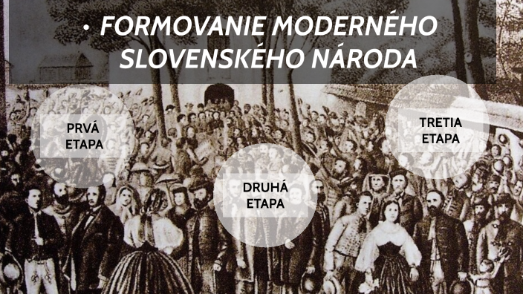
Ciele SNO
šírenie osvety,
riešenie jazykových otázok,
zdôrazňovanie starobylosti Slovákov – rozvíjanie veľkomoravskej a cyrilo-metodskej tradície,
zakladanie učených spoločností a spolkov,
v 2. etape SNO – šírenie myšlienok Slovanskej vzájomnosti
v 3. etape už položenie základov svojbytnej slovenskej politiky a kodifikácia nového spisovného jazyka. - obdobie FORMOVANIA MODERNÉHO SLOVENSKÉHO NÁRODA

Slide 5

Tri etapy SNO
1. Bernolákovská etapa, 1780 – 1820 - spory medzi katolíckymi a evanjelickými duchovnými o podobu slovenského jazyka;
2. Kollárovská etapa, 1820 – 1835 - postupné zbližovanie predstáv oboch táborov;
3. Štúrovská etapa, 1835 – 1849 - obdobie štúrovskej generácie, do čela národne obrodeneckého procesu sa dostávajú evanjelici;

Slide 6
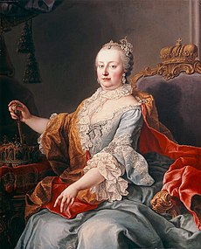
Mária Terézia
Osvietenstvo – hospodárske povznesenie monarchie
1767 Urbársky patent – tereziánsky urbár
Úprava povinností poddaných voči zemepánovi – štát chránil poddaného pred nadmerným zaťažením
Zo súkromno-právnického vzťahu zemepána a poddaného sa stal verejnoprávny
Rozvoj manufaktúr
Reforma školstva – 1777 Ratio Educationis
Povinná školská dochádzka od 6 do 12 rokov

Slide 7
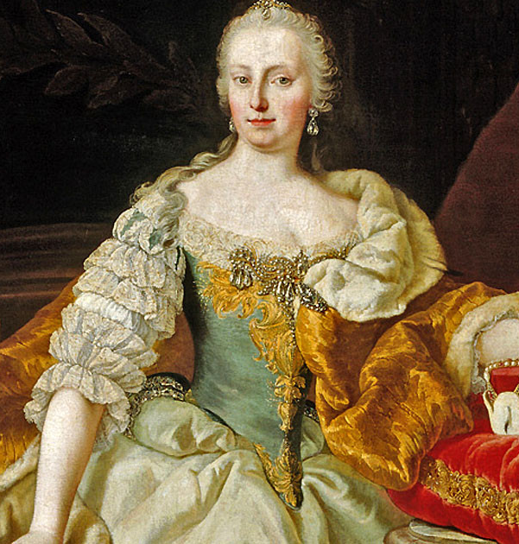
Zo súkromno-právnického vzťahu zemepána a poddaného sa stal verejnoprávny
Rozvoj manufaktúr
Reforma školstva – 1777 Ratio Educationis
Povinná školská dochádzka od 6 do 12 rokov
Zaviedla 3 typy škôl:
Triviálne- modrené hospodárenie
Gymnáziá, lýceá
Univerzity- v Trnave, Košiciach (zrušená), 1762 Banská akadémia- najstaršia VŠ v odbore baníctva na svete
Stredné školy spravovala cirkev – jezuiti a piaristi (Matej Bel)
Reforma súdnictva

Slide 8


Veda
Matej Bel – polyhistor, vlastivedný výskum
Samuel Mikovíni – profesor na B. akadémii
Matej Kornel Hell – banský konštruktér
Jozef Kornel – vodno-stĺpcový stroj v baniach
Maximilián – observatórium na TN univerzite
Johan W. Kempelen – vodovod na BA hrade, šachový automat
J. A. Segner – Segnerovo koleso

Slide 9
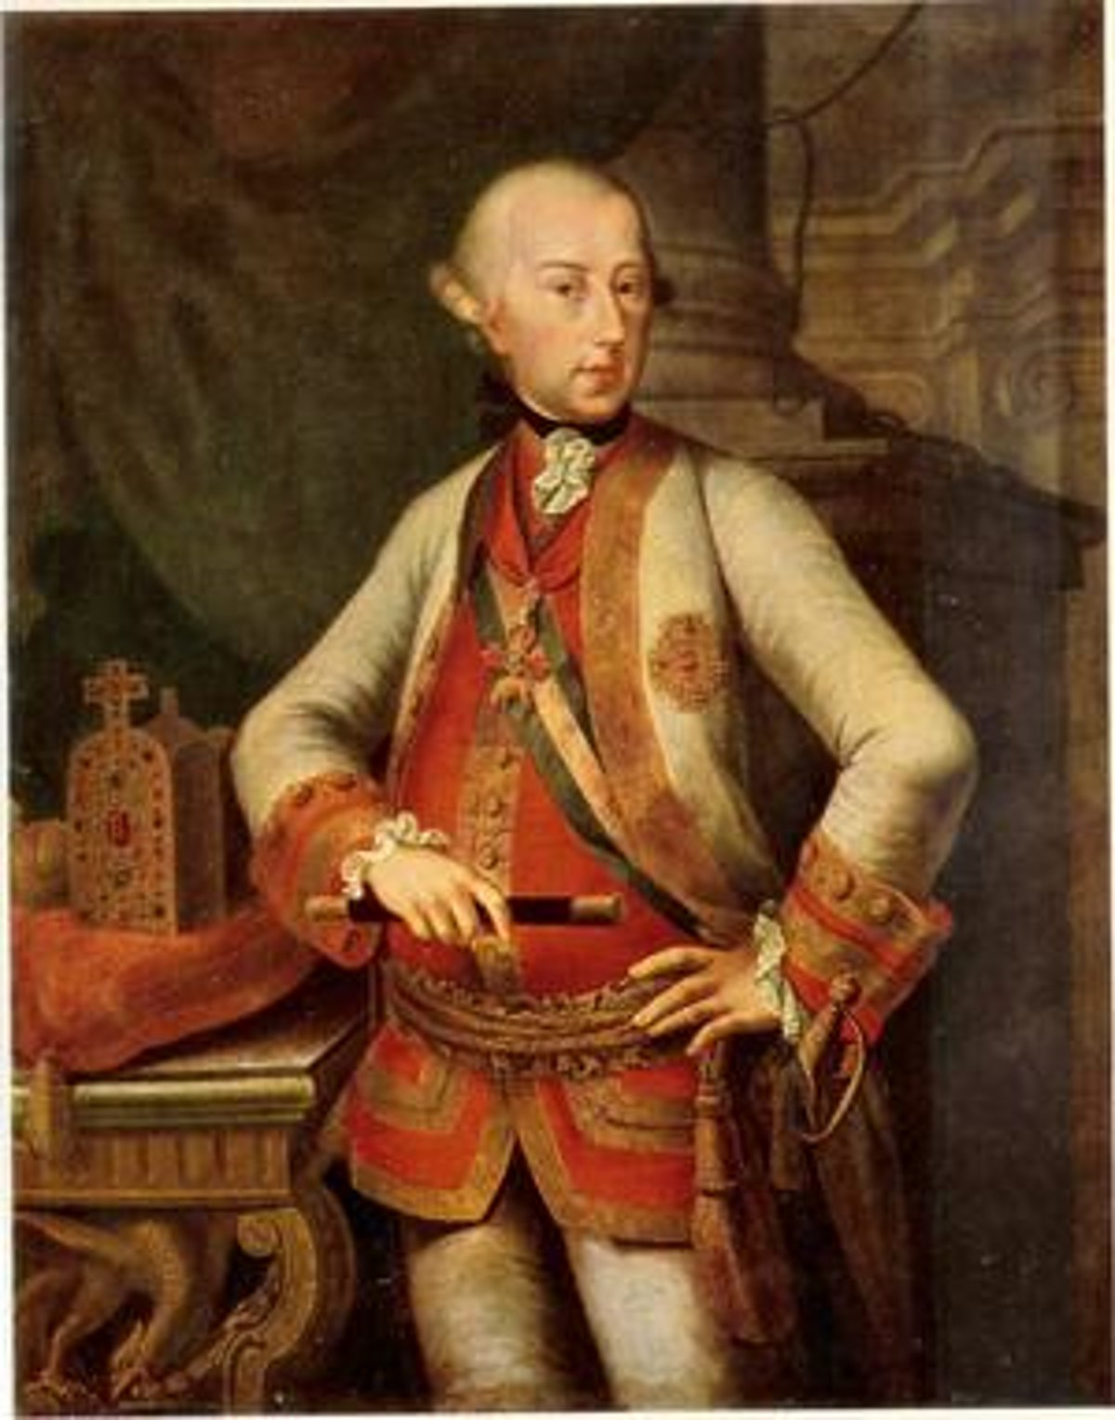
Jozef II.
1785 Patent o zrušení nevoľníctva – poddaní sa mohli slobodne sťahovať, sobášiť, študovať
Všeobecný zákonník o zločinoch a trestoch
Zrušenie cenzúry
1781 Tolerančný patent – vhodnejšie podmienky pre cirkevné obrady pre evanjelikov, kalvínov, pravoslávnych
Zlepšil postavenie Židov
Zrušenie kláštorov, ktoré nevykonávali užitočnú činnosť
Uhorsko rozdelil na 10 dištriktov
Zdanenie šľachty

Slide 10
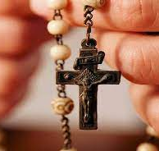
Začiatky formovania národa (1780-1820)
Prvá generácia národovcov podporovala jozefínske reformy a propagovala osvetu medzi ľudom.
Zdrojom národnej hrdosti bola veľkomoravská a cyrilo – metodská tradícia.
Do popredia vstupuje snaha o pestovanie národného jazyka, (kt. pokladali národovci za najvýraznejší znak národa).
Od 15. stor. sa na Slov. ako spisovný jazyk používala biblická čeština. Najmä Slov. protestanti ju používali ako BOHOSLUŽOBNÝ I LITERÁRNY jazyk. Katolíci (kt. tvorili väčšinu národa ) používali ako BOHOSLUŽOBNÝ j. latinčinu a v kázňach slovenské nárečia.

Slide 11
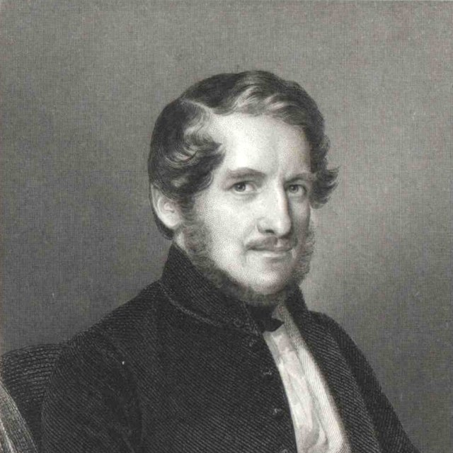
Aby sa národ mohol vzdelávať potreboval živý a zrozumiteľný jazyk.
Prvý kto vystúpil s touto požiadavkou bol ( osvietenský katolícky farár) Jozef Ignác Bajza (1755- 1836).
Vytvoril jazykovú normu (vychádzajúcu zo západoslov. Ľudového dialektu), podľa ktorej napísal aj prvý sloven. román : RENÉ MLÁĎENCA PRÍHODI A SKÚSENOSŤI (1783)
Na jeho snahy nadviazala mladá generácia pôsobiaca na Generálnom Seminári v Bratislave združená v Spoločnosti pre pestovanie slovenskej reči.
Členovia tejto spoločnosti na čele s Antonom Bernolákom (1762 – 1813), po preskúmaní verejnej mienky v radoch sloven. inteligencie rozhodli sa v roku 1787 uzákoniť kultúrnu západoslovenčinu ako JEDNOTNÝ SPISOVNÝ JAZYK.

Slide 12
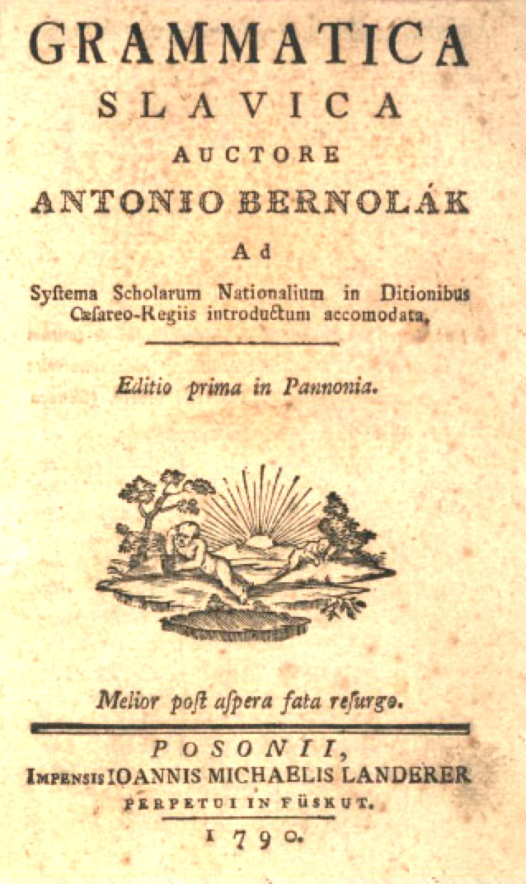
Najskôr vypracovali ZÁSADY SLOVENSKÉHO SPISOVNÉHO JAZYKA, zhrnuté v diele Jazykovednokritická rozprava o slovenských písmenách (1787)
K nim pripojil príručku pravopisu na FONETICKOM PRINCÍPE
,, píš ako počuješ,,.
V roku 1790 vydal Bernolák aj Slovenskú gramatiku a spis O pôvode slovenských slov.
Zostavil aj 5- rečový Slovár Slovenskí, Česko – Laťinsko – Nemecko – Uherskí(maďarský).
1. BERNOLÁKOVCI – propagovali slovenčinu ako spisovný jazyk a vyzdvihovali národnú SAMOBYTNOSŤ Slovákov.....
2. SLOVENSKÍ EVANJELICKÍ VZDELANCI – stúpenci biblickej češtiny = ,,ČESKOSLOVENČINA,, kt. sa hlásili k JEDNOTE ČS.KMEŇA

Slide 13

Otázky?

Slide 14
Ďakujem za pozornosť

